Slide 1




SISTEM BASIS DATA
6
oleh :
SANYATA PURWIDAYANTA

Slide 2
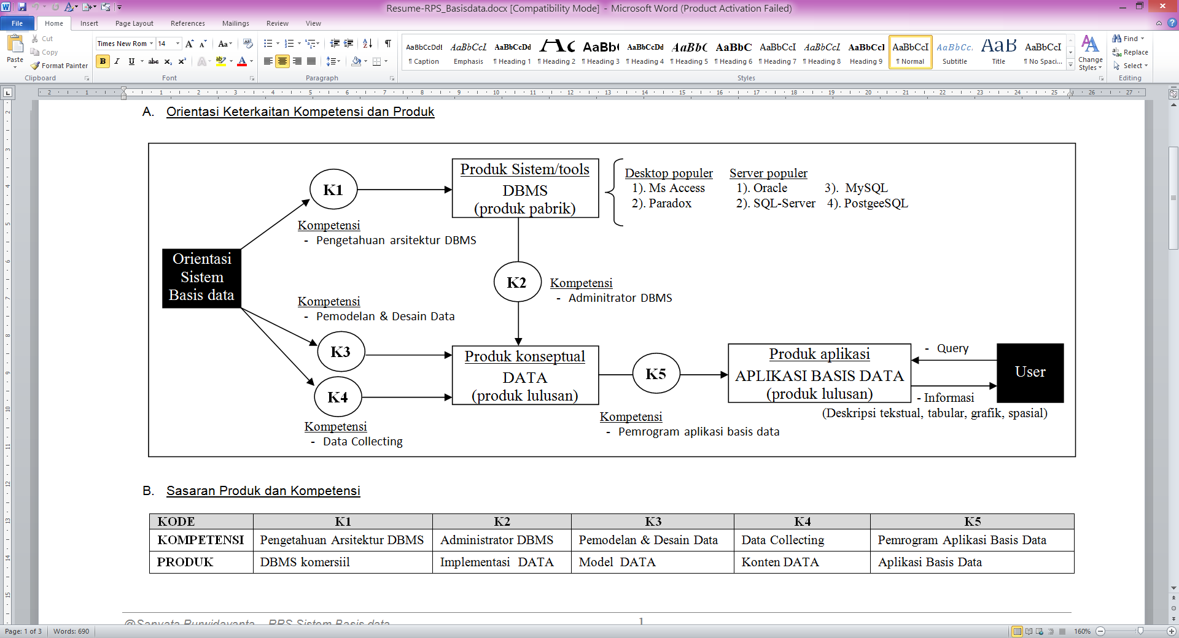
Harus Selalu di-REVIEW
■ KONTEKSTUAL KOMPETENSI BASIS DATA
1
P1
2
3
P3
5
P2
4

Slide 3
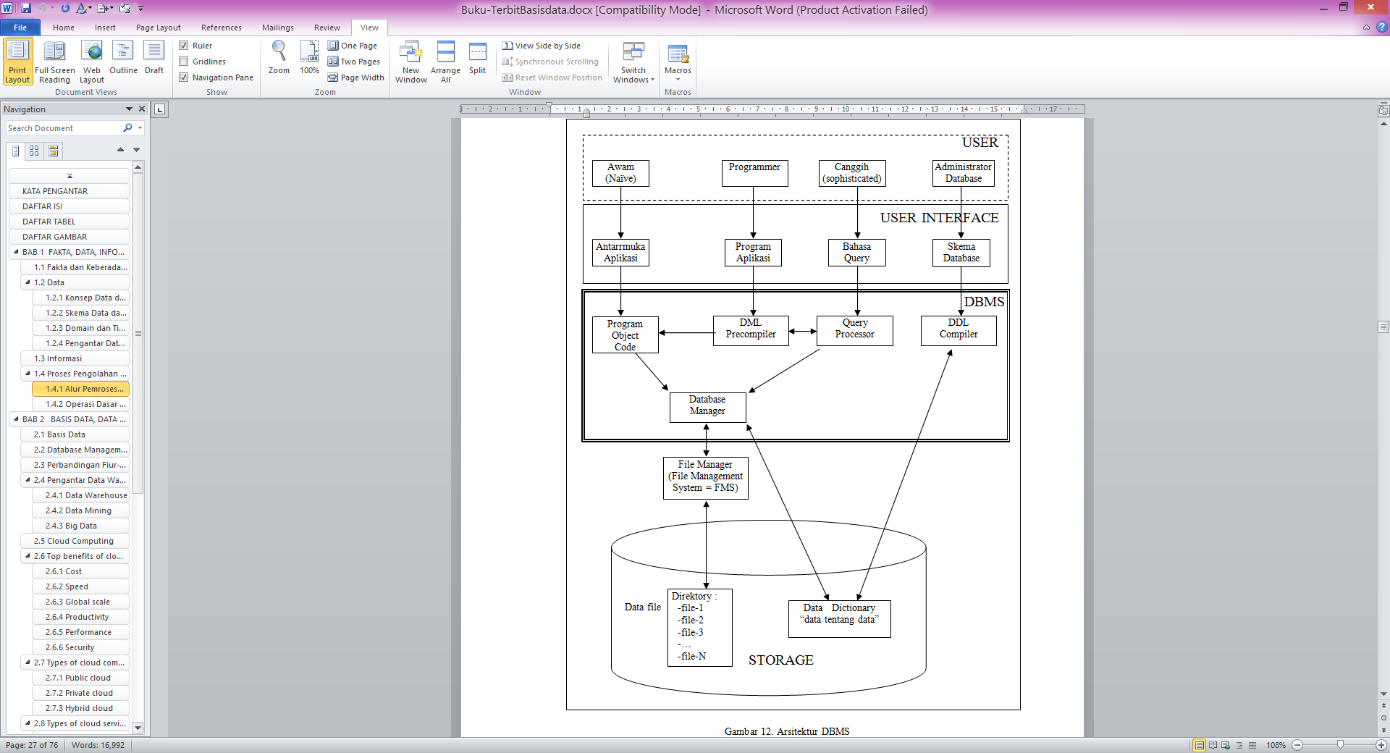
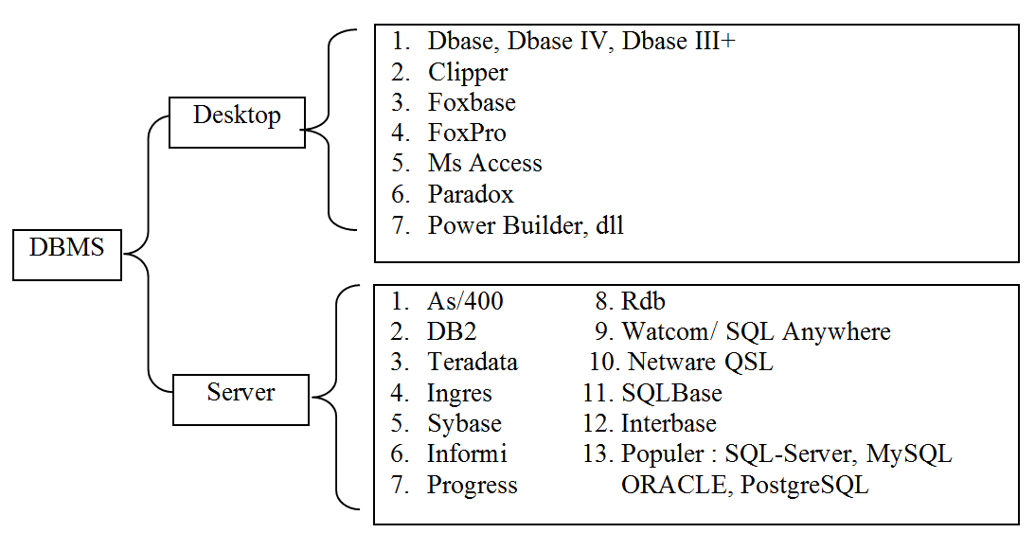
■ PENDALAMAN KONSEP DBMS
Harus Selalu di-REVIEW
2. UI (front DBMS), contoh MySQL → front = PHPMyAdmin
4
3
2
1
1. Command prompt/line
4
3
2
1
Komponen fungsional Arsitektur DBMS terdiri dari Database Manager, Query Processor, DDL Compiler, DML Precompiler, Program Object Code (gambar).
Bagian sistem operasi yang sangat terkait dengan DBMS adalah file manager sebagai file management system (FMS) yang erat dengan mekanisme alokasi penyimpanan data di dalam storage, mencakup :
File Manager, bagian yang mengatur alokasi ruang (space) pada disk storage dan struktur data yang digunakan merepresentasikan informasi yang disimpan dalam disk. Sering disebut sebagai File Management System (FMS).
Data file, bagian yang menyimpan database itu sendiri.
Data Dictionary, bagian yang digunakan secara potensialdigunakan untuk penekanan desain yang baik dan implementasi yang efisien. Agar implementasi mendapatkan akses yang cepat maka didefinikan konsep data Index. Agar kebutuhan informasi tentang data dalam database dapat digunakan sebagai selektor strategi diperlukan konsep statitical data.
5
Bagian proses Sistem Operasi

Slide 4
■ PENDALAMAN KONSEP DBMS
2. Bagian DBMS, mencakup :
Database Manager, bagian yang menyediakan antarmuka (interface) antara data low- level yang disimpan dalam database dan program aplikasi atau query yang dikirim ke sistem. Bagian ini memiliki tugas:
Berinteraksi dengan file manager
Menjamin pelaksanaan integritas data
Menjamin pelaksanaan keamanan data
Menjamin pelaksanaan backup dan recaovery data
Mengontrol konkurensi proses atau akses.
Query processor, bagian yang menerjemahkan bahasa query ke dalam instruksi low-level sehingga database manager mengerti. Selain dari pada itu bagian ini juga melakukan optimasi terjemahan sehingga sistem menemukan strategi terbaik untuk mengeksekusi query.
DML Precompiler, bagian yang mengkonversi pernyataan DML yang ada dalam program apliksasi ke pemanggilan prosedur normal sistem. Precompiler harus berinteraksi dengan query processor agar membangkitkan program object code yang tepat.
DDL compiler, bagain yang mengkonversi pernyataan DDL ke dalam sebuah himpunan tabel yang merisi metadata atau “data tentang data” (data about data).
Bagian proses Sistem Operasi

Slide 5
■ PENDALAMAN KONSEP DBMS
3. Bagian USER dan INTERFACE, mencakup :
Database Administrator, orang (user) yang berfungsi sebagai pusat kontrol terhadap data dan program yang mengakses data, meliputi :
Mendefinisikan skema database
Mendefinisikan metode akses dan struktur storage
Memodifikasi organisasi secara fisik dan skema lojik.
Menjamin otoritas untuk mengakses data
Menspesifikasikan batasan integritas (integrity constrains).
DDL, Data Definision Language merupakan bahasa spesifik digunakan untuk mengekspresikan sekumpulan definisi skema database. Hasil kompilasi DDL adalah sekumpulan tabel yang disimpan dalam data dictionary yaitu file yang berisi meta data atau struktur database (“data about data”), meliputi instruksi:
Create Database atau Skema (Relasi)
Create Index
Modify Skema
Delete/ Drop Database atau Skema (Relasi)
DML, Data manipulation Language merupakan bahasa yang mengijinkan user memanipulasi data yang telah diorganisasikan oleh model data tertentu. DML memilki dua tipe yaitu DML prosedural (harus menspesifikasikan data apa yang dibutuhkan dan bagaimana mendapatkannya) dan DML Non-prosedural (hanya menspesifikasikan tentang data apa yang dibutuhkan). Instruksi operasional DML meliputi :
Retrieval (informasi) dari database
Insert/ append tuple(record)
Delete/Drop tuple(record)
Modify/Update/Edit/Replace tuple(record)
Find/Seek/Locate tuple(record)
Move (First/last/next/prior) Pointer tuple
Query, adalah pernyataan (statement) untuk memperoleh informasi dari database. Query Language (QL) adalah bahasa yang menyediakan cara untuk mendapatkan informasi yang diinginkan. Structure Query Language (SQL) merupakan kaidah terstruktur yang digunakan oleh Query Language.
Bagian proses Sistem Operasi

Slide 6

■ STUDI KASUS SISTEM DATABASE
Harus Selalu di-REVIEW
1. Kasus : (A) Membuat data Peserta Kuliah Basis Data, dilengkapi foto dan alamat rumah dilengkapi
dengan koordinat peta (X,Y), dengan melakukan survei dan membuat formulir survei terlebih dulu. (B) Membuat data kependudukan Kota/Kab Tasikmalaya tahun 2022, dengan data per kecamatan.
Membuatan Informasi dari kasus (A) dan (B) dalam bentuk Tabular dilengkapi Grafik yang rapi a) Grafik Scatter, jarak tempat tinggal dengan kampus untuk kasus (A)
b) Grafik Bar, jumlah penduduk per kecamatan untuk kasus (B)
c) Grafik Pie, komposisi jumlah wanita berbanding jumlah laki-laki kasus (A) dan (B)
A
B
A
B
Query
Tekstual
Atributif
Tabular
Primer
Kuantitatif
Grafik
“bentuk”
INFORMASI
DATA
“sifat numerik”
FAKTA
Gambar
“sumber”
Info
Spasial
Sekunder
Kualitatif
Audio
Spasial
User
Video
Kata Penting SBD :
1) FAKTA – DATA – INFORMASI - STORAGE
2) SURVEI – DBMS – DATA PROCESSING
3) QUERY
4) DATA : Atribut/spasial, kuantitatif/kualitatif, primer/sekunder
5) INFORMASI : Sajian TTGGSAV
Data
Processing
DBMS
Survei
Storage
Database
“Pengumpulan data”/ pengamatan langsung di lapangan/ observasi

Slide 7
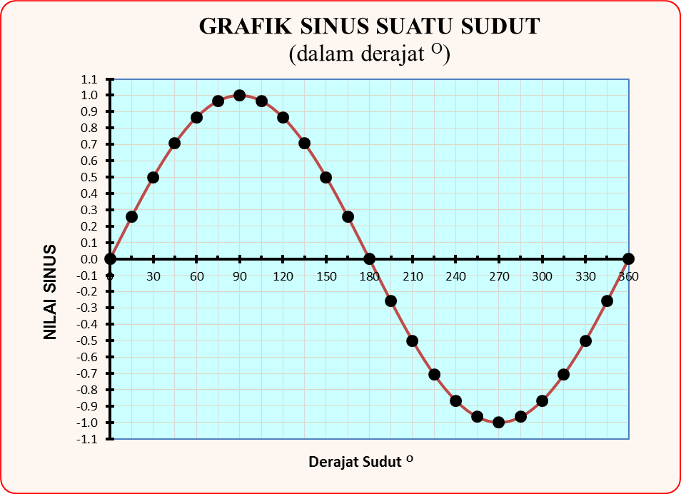
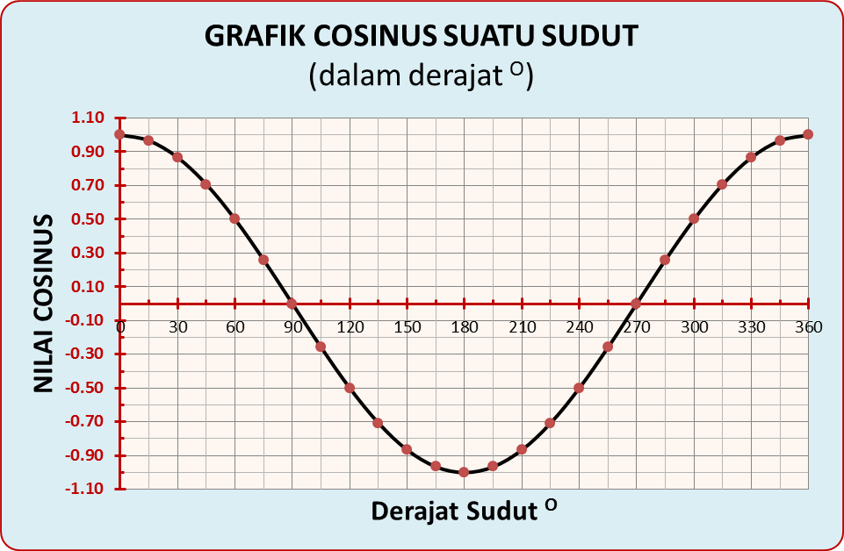
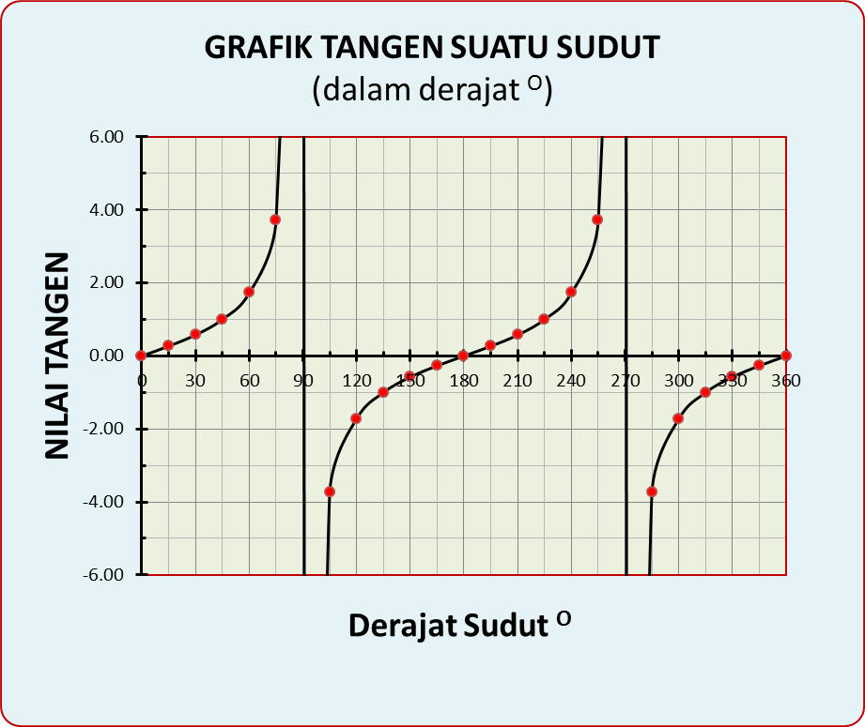
■ CONTOH ISI UTAMA : LAPORAN KINERJA-1
REVIEW
Sudut | Sinus | Cosinus | Tangen
Derajat
0 | 0.00 | 1.00 | 0.00
15 | 0.26 | 0.97 | 0.27
30 | 0.50 | 0.87 | 0.58
45 | 0.71 | 0.71 | 1.00
60 | 0.87 | 0.50 | 1.73
75 | 0.97 | 0.26 | 3.73
90 | 1.00 | 0.00 | ~
105 | 0.97 | -0.26 | -3.73
120 | 0.87 | -0.50 | -1.73
135 | 0.71 | -0.71 | -1.00
150 | 0.50 | -0.87 | -0.58
165 | 0.26 | -0.97 | -0.27
180 | 0.00 | -1.00 | 0.00
195 | -0.26 | -0.97 | 0.27
210 | -0.50 | -0.87 | 0.58
225 | -0.71 | -0.71 | 1.00
240 | -0.87 | -0.50 | 1.73
255 | -0.97 | -0.26 | 3.73
270 | -1.00 | 0.00 | ~
285 | -0.97 | 0.26 | -3.73
300 | -0.87 | 0.50 | -1.73
315 | -0.71 | 0.71 | -1.00
330 | -0.50 | 0.87 | -0.58
345 | -0.26 | 0.97 | -0.27
360 | 0.00 | 1.00 | 0.00
Kinerja-1 : Latihan pembuatan informasi
Survei : Analisis Bidang Matematika
Data : Sudut Istimewa Trigonometri
Informasi :
Grafik Sinus
Grafik Cosinus
Grafik Tangen

Slide 8
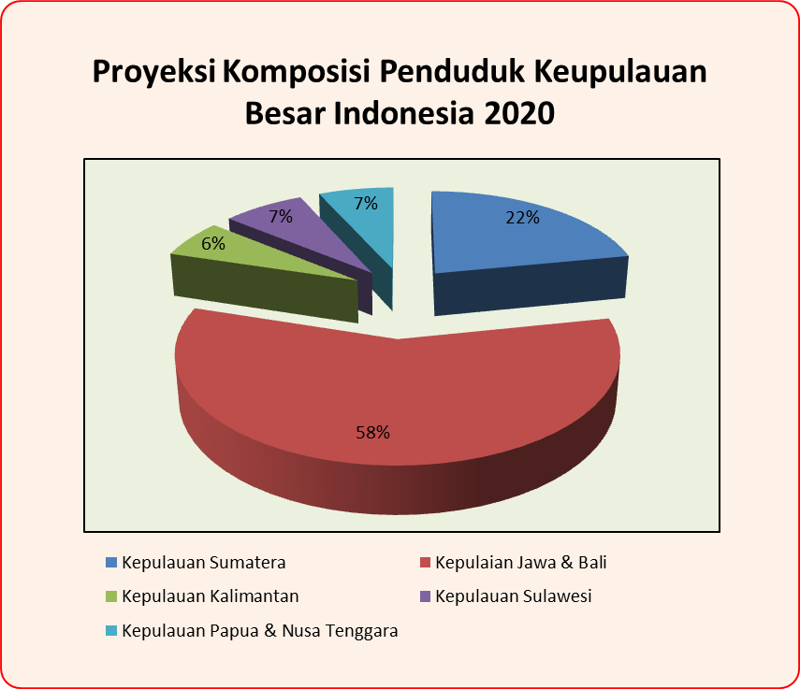
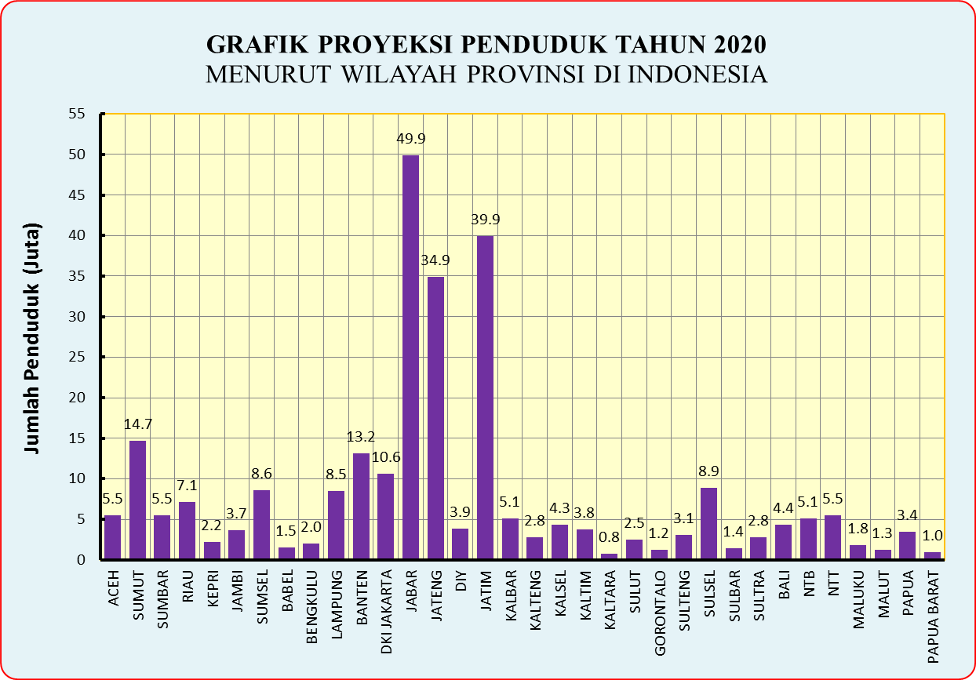
■ CONTOH ISI UTAMA : LAPORAN KINERJA-2
REVIEW
No | Provinsi | Jumlah Kab/ Kota | Jumlah Kecamatan | Jumlah Kel/ Desa | Proyeksi pen- duduk 2020 | Jumlah Pulau
1 | ACEH | 23 | 289 | 6474 | 5,459,891 | 663
2 | SUMUT | 33 | 436 | 6080 | 14,703,532 | 419
3 | SUMBAR | 19 | 179 | 1139 | 5,498,751 | 391
4 | RIAU | 12 | 163 | 1835 | 7,128,305 | 139
5 | KEPRI | 7 | 66 | 416 | 2,242,198 | 2408
6 | JAMBI | 11 | 138 | 1561 | 3,677,894 | 20
7 | SUMSEL | 17 | 231 | 3194 | 8,567,923 | 53
8 | BABEL | 7 | 47 | 387 | 1,517,590 | 950
9 | BENGKULU | 10 | 126 | 1513 | 2,019,848 | 47
10 | LAMPUNG | 15 | 225 | 2640 | 8,521,201 | 188
11 | BANTEN | 8 | 155 | 1551 | 13,160,496 | 131
12 | DKI JAKARTA | 6 | 44 | 267 | 10,644,986 | 218
13 | JABAR | 27 | 626 | 5960 | 49,935,858 | 131
14 | JATENG | 35 | 573 | 8559 | 34,940,078 | 296
15 | DIY | 5 | 44 | 267 | 3,882,288 | 218
16 | JATIM | 38 | 664 | 8499 | 39,886,288 | 421
17 | KALBAR | 14 | 174 | 1997 | 5,134,760 | 339
18 | KALTENG | 14 | 136 | 1572 | 2,769,156 | 65
19 | KALSEL | 13 | 152 | 2007 | 4,303,979 | 320
20 | KALTIM | 10 | 103 | 1029 | 3,793,152 | 209
21 | KALTARA | 5 | 50 | 482 | 768,505 | 161
22 | SULUT | 15 | 167 | 1822 | 2,528,794 | 668
23 | GORONTALO | 6 | 77 | 729 | 1,219,576 | 136
24 | SULTENG | 13 | 174 | 2007 | 3,096,976 | 978
25 | SULSEL | 24 | 306 | 3038 | 8,928,004 | 300
26 | SULBAR | 6 | 69 | 647 | 1,405,012 | 41
27 | SULTRA | 17 | 209 | 2197 | 2,755,589 | 651
28 | BALI | 9 | 57 | 716 | 4,380,824 | 86
29 | NTB | 10 | 116 | 1137 | 5,125,622 | 864
30 | NTT | 22 | 306 | 3268 | 5,541,394 | 1192
31 | MALUKU | 11 | 118 | 1224 | 1,831,880 | 1422
32 | MALUT | 10 | 113 | 1180 | 1,278,764 | 1474
33 | PAPUA | 29 | 524 | 5225 | 3,435,430 | 598
34 | PAPUA BARAT | 13 | 203 | 1715 | 981,822 | 2486
 | INDONESIA | 514 | 7060 | 82334 | 271,066,366 | 18683
Kinerja-1 : Latihan pembuatan informasi
Survei : Data Sekunder Kependudukan
Data : Data penduduk provinsi Indonesia
Informasi :
Grafik Pie Kompoisisi Penduduk Pulau Besar
Grafik Bar Jumlah Penduduk

Slide 9
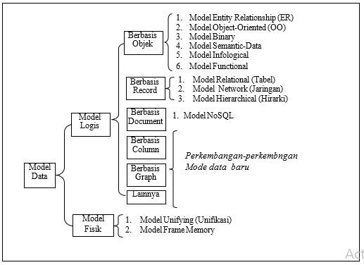

Model-ER : model data yang memandang data secara logis sebagai kumpulan objek-objek yang sebut Kumpulan Entitas (entity set) + kumpulan Relasi (Relationship set)
REVIEW
■ EKSPLORASI MODEL DATA
Apa yang dimasud tingkatan Abstraksi Data ?
Apa fungsi Abstraksi data Fisik, Konseptual, dan View ?
Sebutkan 2 tingkatan abstraksi data secara logis!
Apa pengertian Data Modeling dan Data Collection?
Sebutkan 5 model data logis berbasis objek!
Sebutkan 3 model data logis berbasis Record !
Apa itu model data ER ?
Sebutkan 6 kata kuncil/ simbol dalam ERD !
Apa itu model data Relational ?
Logis
Fisik
User Group-1
View-1
User Group-2
View-2
Conceptual
Database
Physical
Database
Fungsi Abstraksi Data mendeskripsikan :
“bagaimana data secara aktual disimpan dalam storage ”
“data apa saja yang disimpan dalam basis data untuk keperluan administrator basis data”.
“bagian basis data untuk keperluan pengguna data”
User Group-N
View-N
--- Tingkatan Abstraksi Data ---

Slide 10
Review &
Penilaian Langsung
■ EVALUASI & KINERJA-5
No | Kompetensi | Keteranan
K1 | Pengetahuan arsitektur DBMS | Apa fungsi masing-masing komponen DBMS : DDL Compiler, Query Processor, DML Precompiler, Program Object Code, dan Database Manager ? Apa fungsi File Manager berkaitan dengan Database Manager ? Apa bedanya File Data dengan Meta Data (Data Dictionary) dalam storage berkaitan dengan DBMS ?
K2 | Ketrampilan menjadi Administrator DBMS | Implementasikan database model-1 dan model -2 dari diagram ER kasus Struktur Wilayah dan Perdagangan antar Provinsi yang sudah dibahas, dalam DBMS Ms-Acceess, Paradox , dan MySQL ?
K3 | Pemodelan & Desain Data dari Sistem | Jelaskan bedanya model-1 dan Model-2! Apa pengertian pemodelan data entity-Relationship dan jelaskan simbol-simbolnya ? (Entity set, Relationship set, Atribut, Key Atribut, Derajat Kardinalitas/Asosisi, Entitas Agregasi, Entitas GenSpec,) Apa pengertian pemodelan data Relational dan jelaskan kriteria desain tabelnya berdasar perkuliahan? Buatkan diagram ER untuk kasus sistem “aplikasi market place online” semacam Bukalapak, Shopee, Lazada, Tokopedia, dll
K4 | Data Collection | Lakukan survei untuk mendapatkan data mengimplementasikan diagram ER model-1, untuk wilayah Provinsi se-Indonesia, untuk Kabupaten/Kota se-Jawa Barat saja, dan untuk Kecamatan Kota Tasikmalaya saja, dan untuk Kelurahan/Desa salah satu kecamatan saja. Inputkan/Entrikan data yang telah didapat ke database yang dibuat dengan DBMS MySQL,
K5 | Pemrograman Aplikasi Database | -

Slide 11
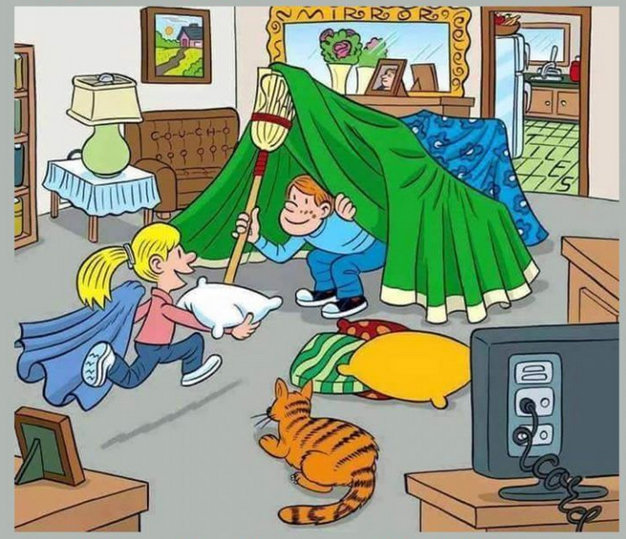
■ INTERMEZO DULU …
Find 6 words in the picture !
Solusi
Mirror
Coucho
Cord
Tiles
Straw
Cat

Slide 12


■ TOPIK
Siap fokus ya …
MEMBUAT BASIS DATA SISTEM ORGANISASI BISNIS
Model Data Relational (model-R)
Pengantar model-OO
Sudi Kasus : Problem Sistem

Slide 13

■ KONVERSI ER → R
Sistem
Model Data : Basis Objek
Model Data : Basis Record
Problem
Entity-Relationship
Relational
DBMS
Storage
Database
Jenis Objek
Entities (Entitiy set) - cenderung benda/wujud
Relationships (Relationship set) - cenderung peristiwa/kejadian
Catatan :
Prinsip penamaan data Entities/ Relationships yang riil adalah kata benda
Untuk kejadian tidak riil maka boleh menggunakan kata kerja untuk mewakili kepemilikan/bagian, yang dinyatakan dalam derajat kardinalitas 1:1 dan 1:N
Bentuk Data
Tabel (Relasi)
Record
Catatan :
Skema Relasi/Tabel = Notasi informasi konseptual sebuah tabel (tanpa record)
Perlu konversi model-ER ke model-R agar mudah dimplementasikan pada RDBMS
S I S T E M
Berdasar Fenomena “bisnis” :
Problem SOTK pada Institusi :
Institusi Pemerintahan
Institusi Swasta (bisnis)
Institusi Sosial Kemasyarakatan
Institusi Partikelir (perorangan)

Slide 14
LITERASI : PEMBANGKITAN BERPIKIR DALAM TEORI SISTEM
SISTEM :
Segala fenomena yang terdapat di alam semesta yang memiliki sifat keteraturan dan ketidakberaturan
Dalam konsep spiritual disebut “Sunatullah” / hukum alam
S I S T E M
Kebenaran sistem secara mutlak dan aktual merupakan pengetahuan Tuhan
FAKTA & KENYATAAN
Sebuah sistem digambarkan, dipahami, dipelajari, dan dikembangkan menggunakan alat bantu yang berupa model.
Jadi model dapat dikatakan sebagai suatu definisi dan gambaran pengetahuan tentang sebuah sistem yang dipelajari.
Cara PendekatanMempelajari Sistem
Model Verbal, yaitu formulasi sistem menggunakan uraian yang bersifat naratif atau deskriptif untuk menjelaskan sistem aslinya.
Model Skematik yaitu formulasi sistem menggunakan diagram dan/atau gambar untuk menjelaskan sistem aslinya, mencakup :
Model sistem statik
Model sistem aliran
Model sistem dinamik
Model Ikonik yaitu formulasi sistem menggunakan tiruan bentuk atau prototipe mirip seperti sistem aslinya)
Model Analog yaitu formulasi sistem menggunakan sistem lain yang memiliki sifat & karakteristik sama untuk menjelaskan sistem aslinya.
Model Matematik yaitu formulasi sistem menggunakan rumusan matematik untuk menjelaskan sistem aslinya.
MODEL :
Formulasi pengetahuan untuk mempelajari dan menjelaskan fenomena alam yang diamati (sistem).
Dalam konsep pemikiran disebut “ilmu pengetahuan”
DATA & ANALISIS
M O D E L
Kebenaran sistem yang bersifat relatif dan pendekatan merupakan kemampuan pengetahuan model Manusia

Slide 15

■ DIAGRAM : FOKUS PENDALAMAN
PERLUASAN PROSES
Tekstual
Atributif
Alam semesta
Query
Tabular
Primer
“bentuk”
Kuantitatif
Grafik
INFORMASI
DATA
FAKTA
Gambar
“sumber”
“sifat numerik”
Info
Spasial
Kualitatif
Problem Sistem
Audio
Sekunder
Spasial
“Organsasi Bisnis”
User
Video
MODEL-DATA
Proses :
Survei
& Pemodelan Data
Data Primer :
? …
Model Entity Relationship (ER)
Model Object-Oriented (OO)
Model Binary
Model Semantic-Data
Model Infological
Model Functional
Data Sekunder :
? …
Data
Processing
&
Aplikasi DB
DBMS
“Pengumpulan data”/ pengamatan langsung di lapangan/ observasi
Berbasis Objek
Studi 3 RDBMS:
MySQL
Ms Access
Paradox
Model Relational
Model Network (Jaringan)
Model Hierarchical (Hirarki)
Studi Model Data:
Entity Relationship (ER)
Relational/ Tabel ------------------------------
Object Oriented
UML (Unified Modeling Language)
Model Logis
Berbasis Record
Studi Data Processing:
SQL : DDL/DML
Excel
Program Aplikasi DB - Web Based - Mobile Based
Storage
Database
(DB)
Berbasis Document
Model NoSQL
Model Data
Berbasis Column
-
Perkembangan-perkembangan
Model-Data baru
-
Berbasis Graph, dll
Model
Fisik
Model Unifying (Unifikasi)
Model Frame Memory

Slide 16
■ STUDI KASUS
PERTANYAAN PROBLEM :
Buatkan Basis Data untuk Organisasi (Bisnis, Pemerintahan, Sosial):
Pengelolaan Sistem Administrasi Wilayah RI
Pengelolaan Sistem Akademik Perkuliahan Perguruan Tinggi
Pengelolaan Sistem Rekening Nasabah Perbankan
Pengelolaan Sistem Penjualan Di Hypermart
Rekontruksi Pengelolaan Sistem Facebook
Dan lain-lain
Survei
& Pemodelan Data
DATA
FAKTA
Database
Sistem
Organisasi Bisnis
Model-ER
Model-R
Pemodelan
Data
Skema Relasi
Bagaimana cara memulai prosesnya ?
Survei
2
3
1
Analisis kebutuhan Data & Informasi Organisasi
Model Data
Konseptual
Desain
Relasi/Tabel
Analisis Normalisasi
Database
Sistem
6
5
4
Transaksi Data
Proses DBMS
Skema Data
Awal
7
DATA
Skema Data
Final

Slide 17
■ MODEl ENTITY-RELATIONSHIP (ER)
RESUME REVIEW
Model Entity-Relationship (Model-ER) adalah teknik untuk memodelkan data yang didasarkan pada persepsi dunia nyata yang terdiri dari sekumpulan objek-objek yang disebut Entity Set (Kumpulan Entitas/ Entities) dan kumpulan keterkaitan antar objek-objek yang disebut Relationship Set (Kumpulan Asosiasi/Keterkaitan/”Relasi” /Relationships).
Data dalam Model-ER digambarkan dalam bentuk diagram-ER (ERD : Entity Relationship Diagram) dengan 4 simbol utama yang terdiri dari Entitiy Set (E), Relationship set (R), Atribut (A), dan Tingkat Kardinalitas (K) relationship (Mapping cointrains), dilengkapi 2 simbol turunan entity set yang disebut generalization-specialization (genspec) dan agregasi.
Entity Set : Kumpulan sejumlah entitas yang memiliki tipe (domain) yang sama. Entitas (entity) adalah sebuah objek yang keberadaannya dapat dibedakan dari objek-objek lain dalam kelompoknya (himpunannya).
Objek-objek yang termasuk entity ini biasanya berupa benda, material, atau personil yang merupakan sesuatu yang berwujud.
Jenis entity set dibedakan menjadi dua yaitu strong entity set dan weak entity set. Weak entity set adalah entity set yang keberadaannya bergantung pada strong entity set. Secara operasional weak entity set tidak mempunyai atribut kunci utama.
Relationship set : Kumpulan sejumlah relationship yang memiliki tipe yang sama. Relationship adalah sebuah objek yang mewakili keterkaitan atau asosiasi antara dua atau lebih entitas. Ukuran keterkaitan dinyatakan dalam tingkat/order/derajat kardinalitas atau asosiasi atau keterkaitan.
Objek-objek yang termasuk relationship ini biasanya berupa peritiwa atau kejadian yang ada keterkaitannya dengan unsur waktu
Derajat Asosiasi sering disebut mapping constrains atau mapping cardinalities atau tingkat kardinalitas (keterkaitan) yaitu deskripsi kualitatitf pada relationship set (R) yang menyatakan pembentukan hubungan antar entitas satu dengan entitas lainnya dari entity set masing-masing

Slide 18
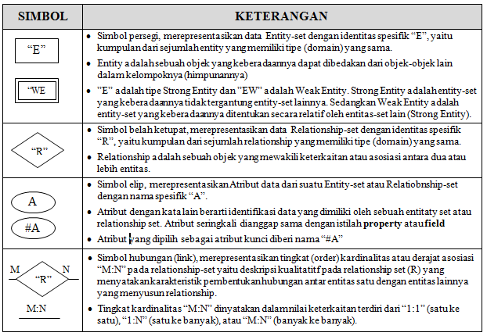
■ SIMBOL DIAGRAM ER
ERD adalah diagram konseptual yang menggambarkan kebutuhan data pada suatu aplikasi. Simbol-simbol yang digunakan dalam ERD diperlihatkan pada tabel di bawah ini.
(Sumber : Kort, Henry F., Abraham Silberschatz, Database System Concepts, McGraw-Hall, 1991)
Catatan :
Simbol ERD banyak beraneka macam, maka boleh pakai simbol dari sumber lain, yang penting konsisten.

Slide 19
■ MODEl RELATIONAL (Model-R)
MODEL-R
Basis data model relasional adalah pemodelan data yang secara konseptual direpresentasikan dalam bentuk kumpulan tabel (dalam bahasa matematis tabel disebut relasi) dan masing-masing tabel memiliki nama yang unik (tunggal). Konsep sebuah tabel atau relasi dituliskan dalam bentuk skema relasi. Skema relasi adalah format susunan atribut-atribut penyusun relasi secara sistematis. Adapun format skema relasi mengikuti aturan NAMA RELASI = (atribut1, atribut2, atribut3, …, atribut-N).
Contoh Relasi/Tabel :
Skema relasi tersebut ditulis : Mahasiswa = (#NIM, NAMA, JENIS KELAMIN, TGL_LAHIR, ALAMAT)
Ekspresi matematis model data relasional dinyatakan dalam bentuk query berdasarkan operasi aljabar maupun kalkulus.
Query adalah ekspresi pernyataan (statement) untuk memperoleh informasi yang diinginkan dari basis data model relasional.
Konsep Aljabar Relasional dugunakan untuk mendefinisikan bahasa query yang bersifat prosedural, sedangkan Kalkulus Relasional digunakan untuk mendefinisikan bahasa query non-prosedural. Kalkulus relasional memiliki dua konsep pengembangan yaitu berorientasi tuple yang sering disebut Tuple Relational Calculus (TRC) dan berorientasi pada area atau domain data yang disebut Domain Relational Calculus (DRC).
Bahasa yang digunakan untuk merepresentasikan query dalam memanipulasi informasi yang diinginkan disebut query language. Konsep struktur standar untuk bahasa query yang digunakan dalam model data relasional dikenal dengan nama Structured Query Language yang disingkat SQL.
#NIM | NAMA | JENIS KELAMIN | TGL_LAHIR | ALAMAT
32104001 | Ali Ahmad | Laki-Laki | 05/05/2000 | Jl. Diponegoro 15 Tasikmalaya
11104002 | Budiman | Laki-Laki | 08/08/1995 | Jl. Mangga Dua 20 Banjar
32204003 | Cintya Dewi | Perempuan | 12/12/1998 | Jl. Ahmad Yani 225 Bandung
32204004 | Deni Darmanto | Perempuan | 12/12/1998 | Jl. Anggrek 25 Garut
32204005 | Eko Darwi | Perempuan | 12/12/1998 | Jl. Merpati 1 25 Ciamis
32204006 | Refi Irawan | Perempuan | 12/12/1998 | Jl. Galunggung 42 Tasikmalaya

Slide 20
“TIP PEMBEDA” RELATIONAL : TABEL REFERENSI, TABEL MASTER, TABEL TRANSAKSI
Tabel Referensi/ Acuan adalah tabel yang isinya digunakan untuk acuan pengisian tabel lainnya (tabel master & transaksi), dengan kriteria bahwa volume isi/instan/record tabelnya berjumlah 2 – 15 record (item data) dan jumlahnya relatif tidak pernah berubah selamanya.
Contoh :
Jenis_kelamin sebutkan anggota lengkap : 1) Perempuan, 2) Laki-laki
Golongan_Darah sebutkan anggota lengkap : A, B, AB, O
Status_Pernikahan sebutkan anggota lengkap : Belum Kawin, Menikah, Janda, Duda.
Status_kewarganeraan, Jenis_pekerjaan, agama, …
Tabel Master/Utama adalah tabel yang isinya digunakan untuk menyimpan data utama dengan kriteria bahwa volume isi/instan/record tabelnya cenderung banyak, namun jumlah relatif tetap setelah penyimpanan data pertama kali.
Contoh :
Mahasiswa sebutkan minimal 3 anggota : …
Jamaah sebutkan minimal 3 anggota : …
Karyawan, nasabah, penduduk, guru, dosen,
Tabel Transaksi/Aktivitas adalah tabel yang isinya digunakan untuk menyimpan data aktivitas dari data master dengan kriteria volume isi/instan/record tabelnya berkembang banyak/besar sekali dan jumlahnya berubah mengikuti waktu.
Contoh :
“Absensi” ~ “Presensi” sebutkan minimal 3 anggota : …
Penjualan, Pembelian, … sebutkan minimal 3 anggota : …
Kecelakaan, Kematian, kelahiran, … sebutkan minimal 3 anggota : …
Istilah Tambahan :
Tabel Historis = ? Definisikan sendiri.
Tabel Temporary = ? Definisikan sendiri.
Tabel Log = ? Definisikan sendiri.
Dan lain-lain.
Jenis_ Kelamin
1
memiliki
Waktu kejadian
N
1
N
N
Penjualan
Gol_ Darah
memiliki
Pegawai
1
N
(Kasir)
M
…
memiliki
Barang

Slide 21
■ HUBUNGAN MODEL ER dan Model-R
Hubungan MODEL-ER dengan Model-R
Dalam model data relasional dikenal istilah-istilah sebagi berikut :
• Basis Data : kumpulan relasi (tabel-tabel) yang saling terkait secara lojik
• Relasi : konsep matematis sebuah tabel yang memiliki nama unik (tunggal)
• Tuple : identik dengan baris (row) atau record atau item-data.
• Arity : banyaknya atribut dalam suatu tuple
Penurunan skema relasi model data relasional dari model Entiry Relationship (ER) merupakan kemudahan dan keuntungan tersendiri yang menghubungkan model ER dengan model relasional. Penurunan diagram-ER ke dalam skema relasi model relasional mencakup empat macam sebagai berikut:
(1) Entity set yang terdapat Relationship set dengan kardinalitas 1:1
(2) Entity set yang terdapat Relationship set dengan kardinalitas 1:N
(3) Entity set yang terdapat Relationship set dengan kardinalitas M:N
(4) Entity set yang mengandung IsA (GenSpec)
Masih Digunakan
Atribut : Konsep identifikasi data yang melekat atau dimiliki oleh sebuah entity set atau relationship set. Pada tingkat implementasi atribut seringkali dianggap sama dengan istilah property atau field.
Key Attribut : atribut kunci adalah konsep yang menyatakan kemampuan atribut untuk membedakan sebuah tupple atau entitas atau relationship satu dengan lainnya dalam entity/relationship set. Macam Key Attribut :
(a) Superkey: Satu atau lebih atribut yang dapat digunakan sebagai KEY atau untuk membedakan entitas satu dengan lainnya.
(b) Candidate key: Superkey yang tidak memiliki subset superkey lainnya (sering disebut sebagai superkey minimal)
(c) Primary key: Candidate key yang dipilih sebagai key utama pada entitas.
(d) Alternate key: Candidate key yang tidak dipilih sebagai primary key.
(e) Foreign key: Candidate key (cenderung primary key) yang menjadi atribut (tamu) pada entity set lain.

Slide 22
■ HUBUNGAN MODEL ER dan Model-R
Catatan : Penggambaran garis pada Relationship set boleh menggunakan PANAH, untuk kejelasan keterbacaan.
Transformasi Model-ER ke Model-R
Transformasi Entity set dan Relationship set berkardinalitas 1:1
Ketentuan :
Nama relationship menggunakan “kata kerja”
Relationship set tidak membentuk relasi
Terdapat foreign key dari entity set satu ke entity set lainnya.
Skema relasi ada 2 pilihan, masing-masing 2 bentuk:
(a). (1) MAHASISWA = (#B1, #A1, A2, A3, …, An)
(2) NILAI = (#B1, B2, B3, …, Bm)
atau
(b). (1) MAHASISWA = (#A1, A2, A3, …, An)
(2) NILAI (#A1, #B1, B2, B3, …, Bm)
(2) Transformasi Entity set dan Relationship set berkardinalitas 1:N
Ketentuan :
Nama relationship menggunakan “kata kerja”
Relationship set tidak membentuk relasi
Terdapat foreign key dari entity set kardinalitas 1 ke N.
Skema relasi menjadi 2 bentuk :
(1). MAHASISWA = (#A1, A2, A3, …, An)
(2). NILAI = (#A1, #B1, B2, B3, …, Bm)
#A1
#B1
#A1
#B1
A2
B2
A2
B2
1
1
Memiliki
1
Memperoleh
N
Mahasiswa
Nilai
Mahasiswa
Nilai
A3
B3
A3
…
An
Bm
B3
…
An
Bm
…
…

Slide 23
■ HUBUNGAN MODEL ER dan Model-R
Transformasi Model-ER ke Model-R
(4) Transformasi Entity set yang mengandung IsA (GenSpec)
Ketentuan :
Pilihan Super Entity Set (Mahasiswa) membentuk relasi sendiri atau melebur pada sub entity set sehingga tidak membentuk relasi tersendiri
Skema relasi ada 2 pilihan, menjadi 3 bentuk atau 2 bentuk :
(a) (1) MAHASISWA = (#A1, A2, A3, …, An)
(2) MHS_S1= (#A1, #B1, B2, B3, …, Bm)
(3) MHS_D3= (#A1, #C1, C2, C3, …, Ck),
atau
(b) (1) MHS_S1= (#A1, A2, A3, …, An, #B1, B2, B3, …, Bm)
(2) MHS_D3= (#A1, A2, A3, …, An, #C1, C2, C3, …, Ck)
(3) Transformasi Entity set dan Relationship set berkardinalitas N:M
Ketentuan :
Nama relationship menggunakan “kata benda”
Relationship set membentuk/menjadi relasi
Terdapat foreign key dari setiap entity set ke Relationship set
Skema relasi menjadi 3 bentuk :
(1). MAHASISWA = (#A1, A2, A3, …, An)
(2). MATAKULIAH = (#B1, B2, B3, …, Bm)
(3). KRS = (#A1, #B1, #R1, R2, R3, …, Rk)
A2
…
#A1
Mahasiswa
An
#A1
R2
#B1
A2
#R1
R3
B2
KRS
IsA
Mahasiswa
N
M
Matakuliah
#B1
#C1
Mhs_S1
Mhs_D3
A3
…
An
Rk
…
Bm
…
B3
B2
C2
…
Bm
Ck
…

Slide 24
■ STUDI KASUS
Transformasi model-ER ke model-R
Model-ER
Model-R
PERTANYAAN PROBLEM :
Buatkan Basis Data untuk Organisasi Pemerintah :
1) Pengelolaan Sistem Administrasi Wilayah RI
Pemodelan
Data
Skema Relasi
2
3
Model Data
Konseptual
PERTANYAAN PROBLEM :
Buatkan Basis Data untuk Organisasi Bisnis :
2) Pengelolaan Sistem Akademik Perkuliahan Perguruan Tinggi
Analisis Normalisasi
Skema Data
Final
Skema Data
Awal
Review :
Model data adalah koleksi seperangkat (tools) konseptual yang merepresentasikan dan mendeskripsikan tentang data (objek, keterkaitan, makna, dan batasan-batasan data) dari fakta dunia nyata ke dalam bentuk yang bisa dianalisis dan mudah diproses oleh komputer.
Model Entity-Relationship (Model-ER) adalah teknik untuk memodelkan data yang didasarkan pada persepsi dunia nyata yang terdiri dari sekumpulan objek-objek yang disebut Entity Set (Kumpulan Entitas/ Entities) dan kumpulan keterkaitan antar objek-objek yang disebut Relationship Set (Kumpulan Asosiasi/Keterkaitan/”Relasi” /Relationships)
Model data Relational (R) adalah teknik untuk memodelkan data yang didasarkan pada persepsi dunia nyata berbasis record yang terdiri dari sekumpulan relasi atau tabel dan keterkaitan logis antar tabel-tabel tersebut.

Slide 25
■ Model-R : STUDI KASUS (1) Kewilayahan RI
Relasional = Tebel
Relasi : bahasa matematis = Tabel : bahasa operasional/praktis
Mungkinkan ada gambar model ER lain berbeda ?
Model - R
Model - ER
Database : ”Wilayah_RI”
Skema Relasi :
Provinsi = (#Kode_Provinsi, Nama, Ibukota, Jml_Pddk, Koord_X, Koord_Y, …)
Kabkota = (#Kode_Kabkota, Kode_Provinsi, Nama, Ibukota, Jml_Pddk, Koord_X, Koord_Y, …) Primary key alternatif = (#Kode_Kabkota, #Kode_Provinsi) mengapa bisa ?
Kecamatan = ( …) lengkapi sendiri !
Kelurahan = ( …) lengkapi sendiri !
#Kode
Nama
Ibukota
Jml_Pddk
Provinsi
Koord_X
…
1
Koord_X
Skema
Relasi
Memiliki
…
N
Kabkota
Desain Relasi/Tabel : (Skema Final)
Nama Tabel : Provinsi
Primary key : #Kode_Provinsi
Struktur : (minimal 7 kolom)
1
Analisis
Normalisasi
Relasi
memiliki
…
N
Kecamatan
No | FieldName | Type | Size | Default | Contrains | Description
1 | Kode_Provinsi | Char | 2 | Null |  | Rumusan kode provinsi XX = 01, 02, …, 34
2 | Nama | ... | ... | ... |  | Lanjutkan
3 | Ibukota | … | … | … |  | Lanjutkan
4 | Jml_Pddk | … | … | … |  | Lanjutkan
5 | Koord_X | … | … | … |  | Lanjutkan
6 | Koord_Y | … | … | … |  | Lanjutkan
… | … | … | … | … |  | Lanjutkan
Bentuk Relasi Normal:
1st NF (First Normal Form)
2nd NF (Second Normal Form)
3th NF (Thirth NF) ~BCNF (BoyCodd NF)
4th NF (Fourth NF)
5th NF (Fifth NF)
Dst.
1
memiliki
…
N
Kelurahan
Database Wilayah Administratif RI

Slide 26
■ Model-R : STUDI KASUS (1) Kewilayahan RI
Model - R
Problem Sistem → Model-ER → Model-R → Desain Tabel → data collecting (entri survei)
contoh
Data Collection
Kode_Provinsi | Nama | Ibukota | Jml_Pddk | Koord_X | Koord_Y
01 | ACEH | … | 5,459,891 | … | …
02 | SUMUT | … | 14,703,532 | … | …
03 | SUMBAR | … | 5,498,751 | … | …
04 | RIAU | … | 7,128,305 | … | …
05 | KEPRI | … | 2,242,198 | … | …
06 | JAMBI | … | 3,677,894 | … | …
07 | SUMSEL | … | 8,567,923 | … | …
08 | BABEL | … | 1,517,590 | … | …
09 | BENGKULU | … | 2,019,848 | … | …
10 | LAMPUNG | … | 8,521,201 | … | …
11 | BANTEN | … | 13,160,496 | … | …
12 | DKI JAKARTA | … | 10,644,986 | … | …
13 | JABAR | … | 49,935,858 | … | …
14 | JATENG | … | 34,940,078 | … | …
15 | DIY | … | 3,882,288 | … | …
16 | JATIM | … | 39,886,288 | … | …
17 | KALBAR | … | 5,134,760 | … | …
18 | KALTENG | … | 2,769,156 | … | …
19 | KALSEL | … | 4,303,979 | … | …
20 | KALTIM | … | 3,793,152 | … | …
21 | KALTARA | … | 768,505 | … | …
22 | SULUT | … | 2,528,794 | … | …
23 | GORONTALO | … | 1,219,576 | … | …
24 | SULTENG | … | 3,096,976 | … | …
25 | SULSEL | … | 8,928,004 | … | …
26 | SULBAR | … | 1,405,012 | … | …
27 | SULTRA | … | 2,755,589 | … | …
28 | BALI | … | 4,380,824 | … | …
29 | NTB | … | 5,125,622 | … | …
30 | NTT | … | 5,541,394 | … | …
31 | MALUKU | … | 1,831,880 | … | …
32 | MALUT | … | 1,278,764 | … | …
33 | PAPUA | … | 3,435,430 | … | …
34 | PAPUA BARAT | … | 981,822 | … | …
Database : ”Wilayah_RI”
Skema Relasi :
Provinsi = (#Kode_Provinsi, Nama, Ibukota, Jml_Pddk, Koord_X, Koord_Y, …)
Kabkota = (#Kode_Kabkota, Kode_Provinsi, Nama, Ibukota, Jml_Pddk, Koord_X, Koord_Y, …) Primary key alternatif = (#Kode_Kabkota, #Kode_Provinsi) mengapa bisa ?
Kecamatan = ( …) lengkapi sendiri !
Kelurahan = ( …) lengkapi sendiri !
Desain Relasi/Tabel : (Skema Final)
Nama Tabel : Provinsi
Primary key : #Kode_Provinsi
Struktur : (minimal 7 kolom)
No | FieldName | Type | Size | Default | Contrains | Description
1 | Kode_Provinsi | Char | 2 | Null |  | Rumusan kode provinsi XX = 01, 02, …, 34
2 | Nama | ... | ... | ... |  | Lanjutkan
3 | Ibukota | … | … | … |  | Lanjutkan
4 | Jml_Pddk | … | … | … |  | Lanjutkan
5 | Koord_X | … | … | … |  | Lanjutkan
6 | Koord_Y | … | … | … |  | Lanjutkan
… | … | … | … | … |  | Lanjutkan

Slide 27

■ REHAT & DISKUSI
Silakan …
Sruput dulu kopinya ….
Informatikawan

Slide 28
■ Model-R : STUDI KASUS (2) SISTEM AKADEMIk PT
Model - R
Mungkinkan ada gambar model ER lain berbeda ?
Model - ER
Database : ”…” lengkapi sendiri !
Skema Relasi :
Dosen = ( …) lengkapi sendiri !
… = ( …) lengkapi sendiri !
… = ( …) lengkapi sendiri !
… = ( …) lengkapi sendiri !
… = ( …) lengkapi sendiri !
… = ( …) lengkapi sendiri !
… = ( …) lengkapi sendiri !
… = ( …) lengkapi sendiri !
… = ( …) lengkapi sendiri !
… = ( …) lengkapi sendiri !
NAMA
LULUSAN
NIDN
Dosen
…
N
Wali
SEMESTER
KODE
NAMA
SKS
NIM
M
Mahasiswa
N
KRS
M
Matakuliah
NAMA
GENDER
TAHUN
…
N
1
TRANSKRIP
M
Kurikulum
Desain Relasi/Tabel : (Skema Final)
Nama Tabel : Provinsi
Primary key : #Kode_Provinsi
Struktur : (minimal 7 kolom)
memiliki
…
…
…
N
Pembayaran
… dst
No | FieldName | Type | Size | Default | Constrains | Description
1 | … | ... | ... | ... |  | Lanjutkan
2 | … | ... | ... | ... |  | Lanjutkan
… | … | … | … | … |  | Lanjutkan

Slide 29
■ Model-R : STUDI KASUS (2) SISTEM AKADEMIk PT
Model - R
Model - ER
Dosen
NIDN | NAMA | LULUSAN | …
Wali
NIDN | NIM | …
NIDN
NAMA
LULUSAN
Skema
Relasi
Dosen
…
N
Mahasiswa
NIM | NAMA | GENDER | …
KRS
NIM | KODE | SMTR | THN | …
Wali
Analisis
Normali-
isasi
SEMESTER
KODE
NAMA
SKS
NIM
M
Mahasiswa
N
KRS
M
Matakuliah
NAMA
GENDER
TAHUN
…
Matakuliah
KODE | NAMA | SKS | …
TRANSKRIP
… | … | …
N
1
TRANSKRIP
M
Kurikulum
memiliki
…
…
KURIKULUM
… | … | …
PEMBAYARAN
… | … | …
…
N
Data Collection
… dst
Lengkapi dengan
Pembayaran
… | … | … | … | … | …
… | … | … | … | … | …
… | … | … | … | … | …
… | … | … | … | … | …

Slide 30
■ STUDI KASUS : REVIEW
Review : PERTANYAAN PROBLEM
Buatkan Basis Data untuk Organisasi (Bisnis, Pemerintahan, Sosial):
Pengelolaan Sistem Administrasi Wilayah RI
Pengelolaan Sistem Akademik Perkuliahan Perguruan Tinggi
Pengelolaan Sistem Rekening Nasabah Perbankan
Pengelolaan Sistem Penjualan Di Hypermart
Rekontruksi Pengelolaan Sistem Facebook
Dan lain-lain
Cari Sendiri SATU contoh kasus sistem lengkap untuk Studi Mandiri
Buatkan Masing-masing ERD (model-ER)
Buatkan model-R / Skema Relasi Final (Desain Tabel)
Lanjutkan dengan Data Collection
Buatkan contoh Informasi Grafiknya

Slide 31
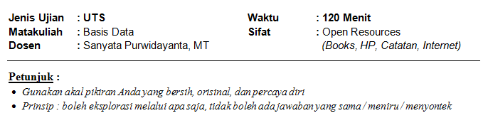
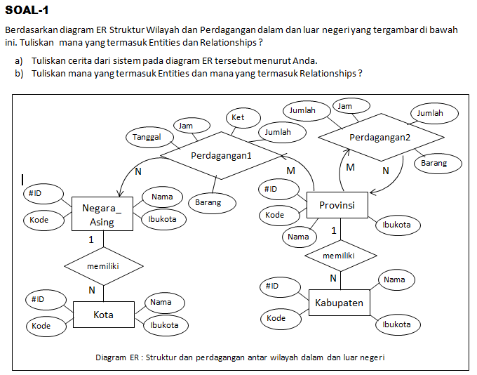
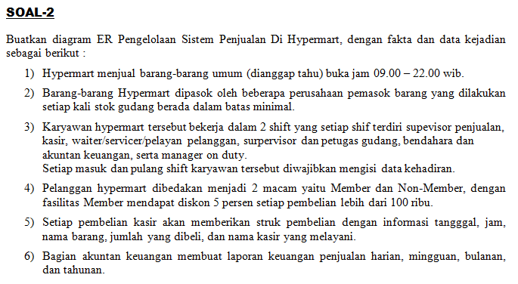
■ Persiapan : MODEL UJIAN

Slide 32

■ PENUTUP
Sekian …
TERIMA KASIH
Ngopi dulu ach …

Slide 33
■ REHAT & DISKUSI
Silakan …
Sruput dulu kopinya ….
Informatikawan

Slide 34
TAMBAHAN RESUME MODEL data : OO (Object oriented)
OOM – C&Y
4
Roles
ISTILAH | KETERANGAN
OBJECT | Sesuatu yang merepresentasikan entitas di dunia nyata dan harus memiliki “NAMA”
ATTRIBUTE | Representasi data/informasi yang dimiliki oleh sebuah objek Contoh : Name (untuk sebuah objek “Wajib Ada” ) Height, Width, Color, Font, Style, dan lain-lain
OPERATION | Bentuk pekerjaan yang dapat dilakukan oleh sebuah objek Contoh : Pemanggilan Telpon (Call), Penambahan Nilai (Add), dll
PROCEDURE | Ketentuan dari sebuah proses untuk melaksanakan operasi. Contoh : prosedur nomor telepon (Pengaturan_PhoneNumber), prosedur pengiriman nomor (Pengaturan_Sendkey), prosedur Delete, Edit, Insert, Open, Close, dan lain-lain
EVENT | Suatu peristiwa yang menimpa (mengenai) suatu objek. Contoh : Event nomor telepon ditekan (PhoneNumber_Press), Event tombol sendkey diclik (SendkeyButton_Click), Event icon komunikasi dikatifkan (Communication_OnActive)
METHODE | Suatu cara dalam proses dan penggunaan prosedur Contoh : Metode Enkripsi, Deskripsi, Single Sign On, Validasi, dll
SERVICE | Suatu bentuk layanan yang dapat dimanfaatkan Contoh : Service Online, Service Drive Thru, Service Internet Banking, SMS, Call Center, dan lain-lain
3
Occurances/ evants
Organizasional Units
5
2
6
Things
Places
Structures
External entities
7
1
Objects Name
Attributes
(property)
Operations
(services/ methodes/ procedures/ events)
Karakteristik Object :
1. Polymorphisme : Sifat object/class dari class yang sama bisa memiliki
banyak bentuk (berubah bentuk)
2. Inheritance : Sifat object/class yang dapat menurunkan atribut/
property dan operasi/servis kepada object/class lain
3. Encapsulation : Sifat object/class yang bisa membungkus atribut
dan operasi menjadi satu paket data object/class.
4. Information Hidding : Sifat object/class yang dapat menyembunyikan
Informasi detil (rumit) dalam berkomunikasi dengan
object/class lain.

Slide 35
REVIEW ….
Apa itu Fakta ? Apa itu Data ? Apa itu Informasi ? Apa itu Query ?
Apa itu itu model data “ER” ? Apa itu itu model data “R” ? Apa itu itu model data “OO” ?
Model data ER : 1) Apa bedanya Entity-set dan Relationship-set ?
2) Apa bedanya Atribute dan Key-Atribute ?
3) Apa bedanya Super Key, Candidate Key, Primary Key, Alternate Key, Foreign Key?
4) Apa itu tingkat atau derajat Kardinalitas /Asosiasi pada Relationships?
5) Apa itu Gen-Spec Entity-set ?
6) Apa itu Aggregasi Entity-set ?
Model data R : 1) Apa itu Relasional (Relational) ? Apa itu Database Relasional ?
2) Apa itu Tuple? Apa itu Arity ?
Model data OO : 1) Apa itu Object Oriented ? Apa itu OOA, OOD, OOP ?
2) Apa bedanya Object dan Class ?
3) Apa 3 identitas utama sebuah Object ?
4) Apa karakterisitik OOP itu, ada 4 yaitu Polymorphisme, Inheritance, Encapsulation,
Information Hidding ?

